Slide 1




LÀM QUEN VỚI MÔN HOẠT ĐỘNG TRẢI NGHIỆM, HƯỚNG NGHIỆP LỚP 6
ỦY BAN NHÂN DÂN QUẬN 1
PHÒNG GIÁO DỤC VÀ ĐÀO TẠO

Slide 2

BỘ SGK HOẠT ĐỘNG TRẢI NGHIỆM,
HƯỚNG NGHIỆP 6
Nhóm
CHÂN TRỜI SÁNG TẠO

Slide 3
TỪNG BƯỚC ĐẾN VỚI
NHỮNG HOẠT ĐỘNG TRẢI NGHIỆM, HƯỚNG NGHIỆP
Phương thức tổ chức hoạt động
Loại hình hoạt động
Phụ huynh đồng hành cùng con
Đánh giá kết quả giáo dục

Slide 4
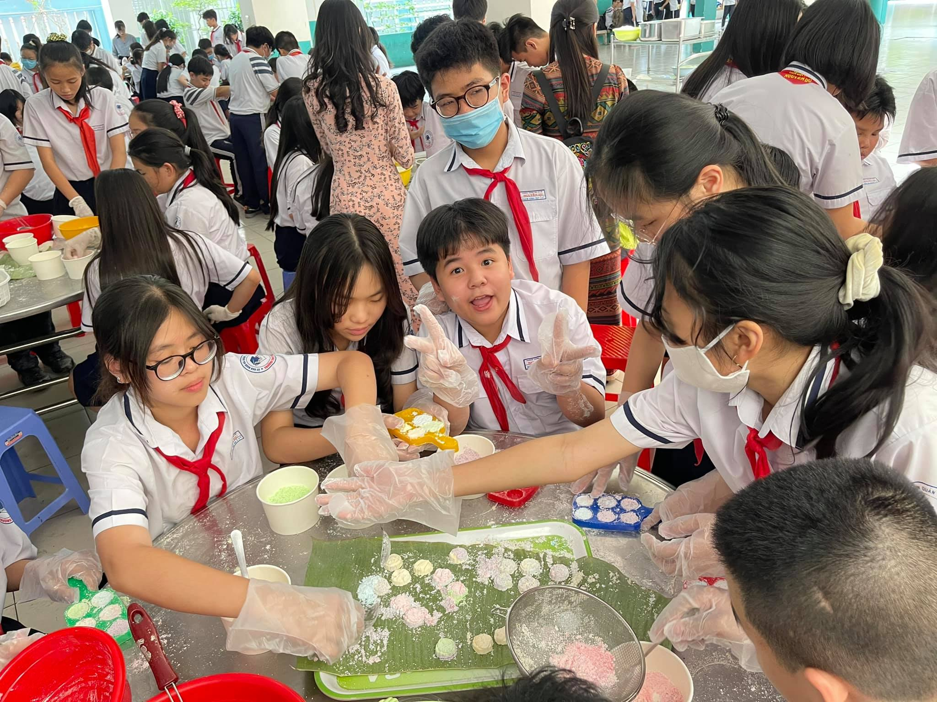
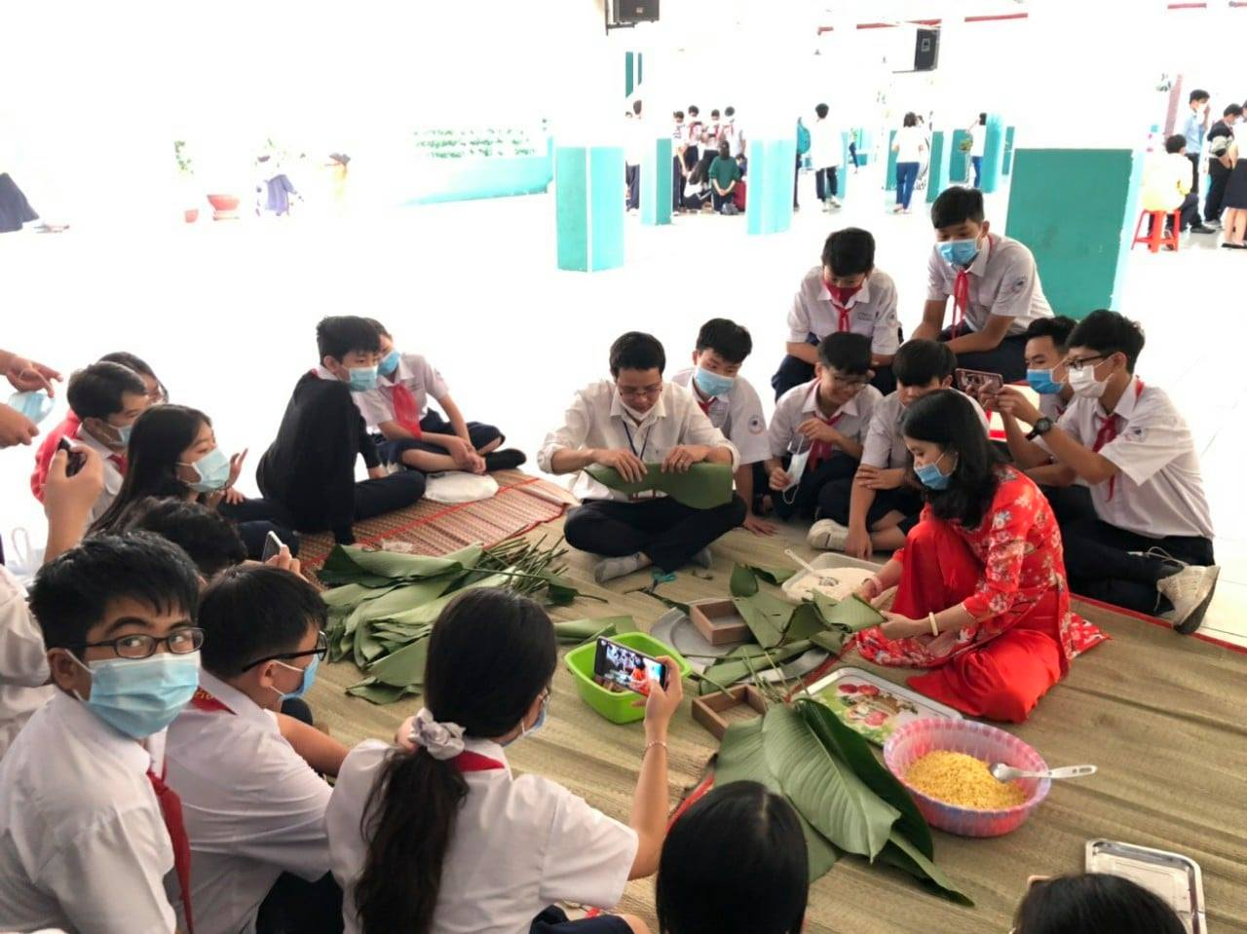
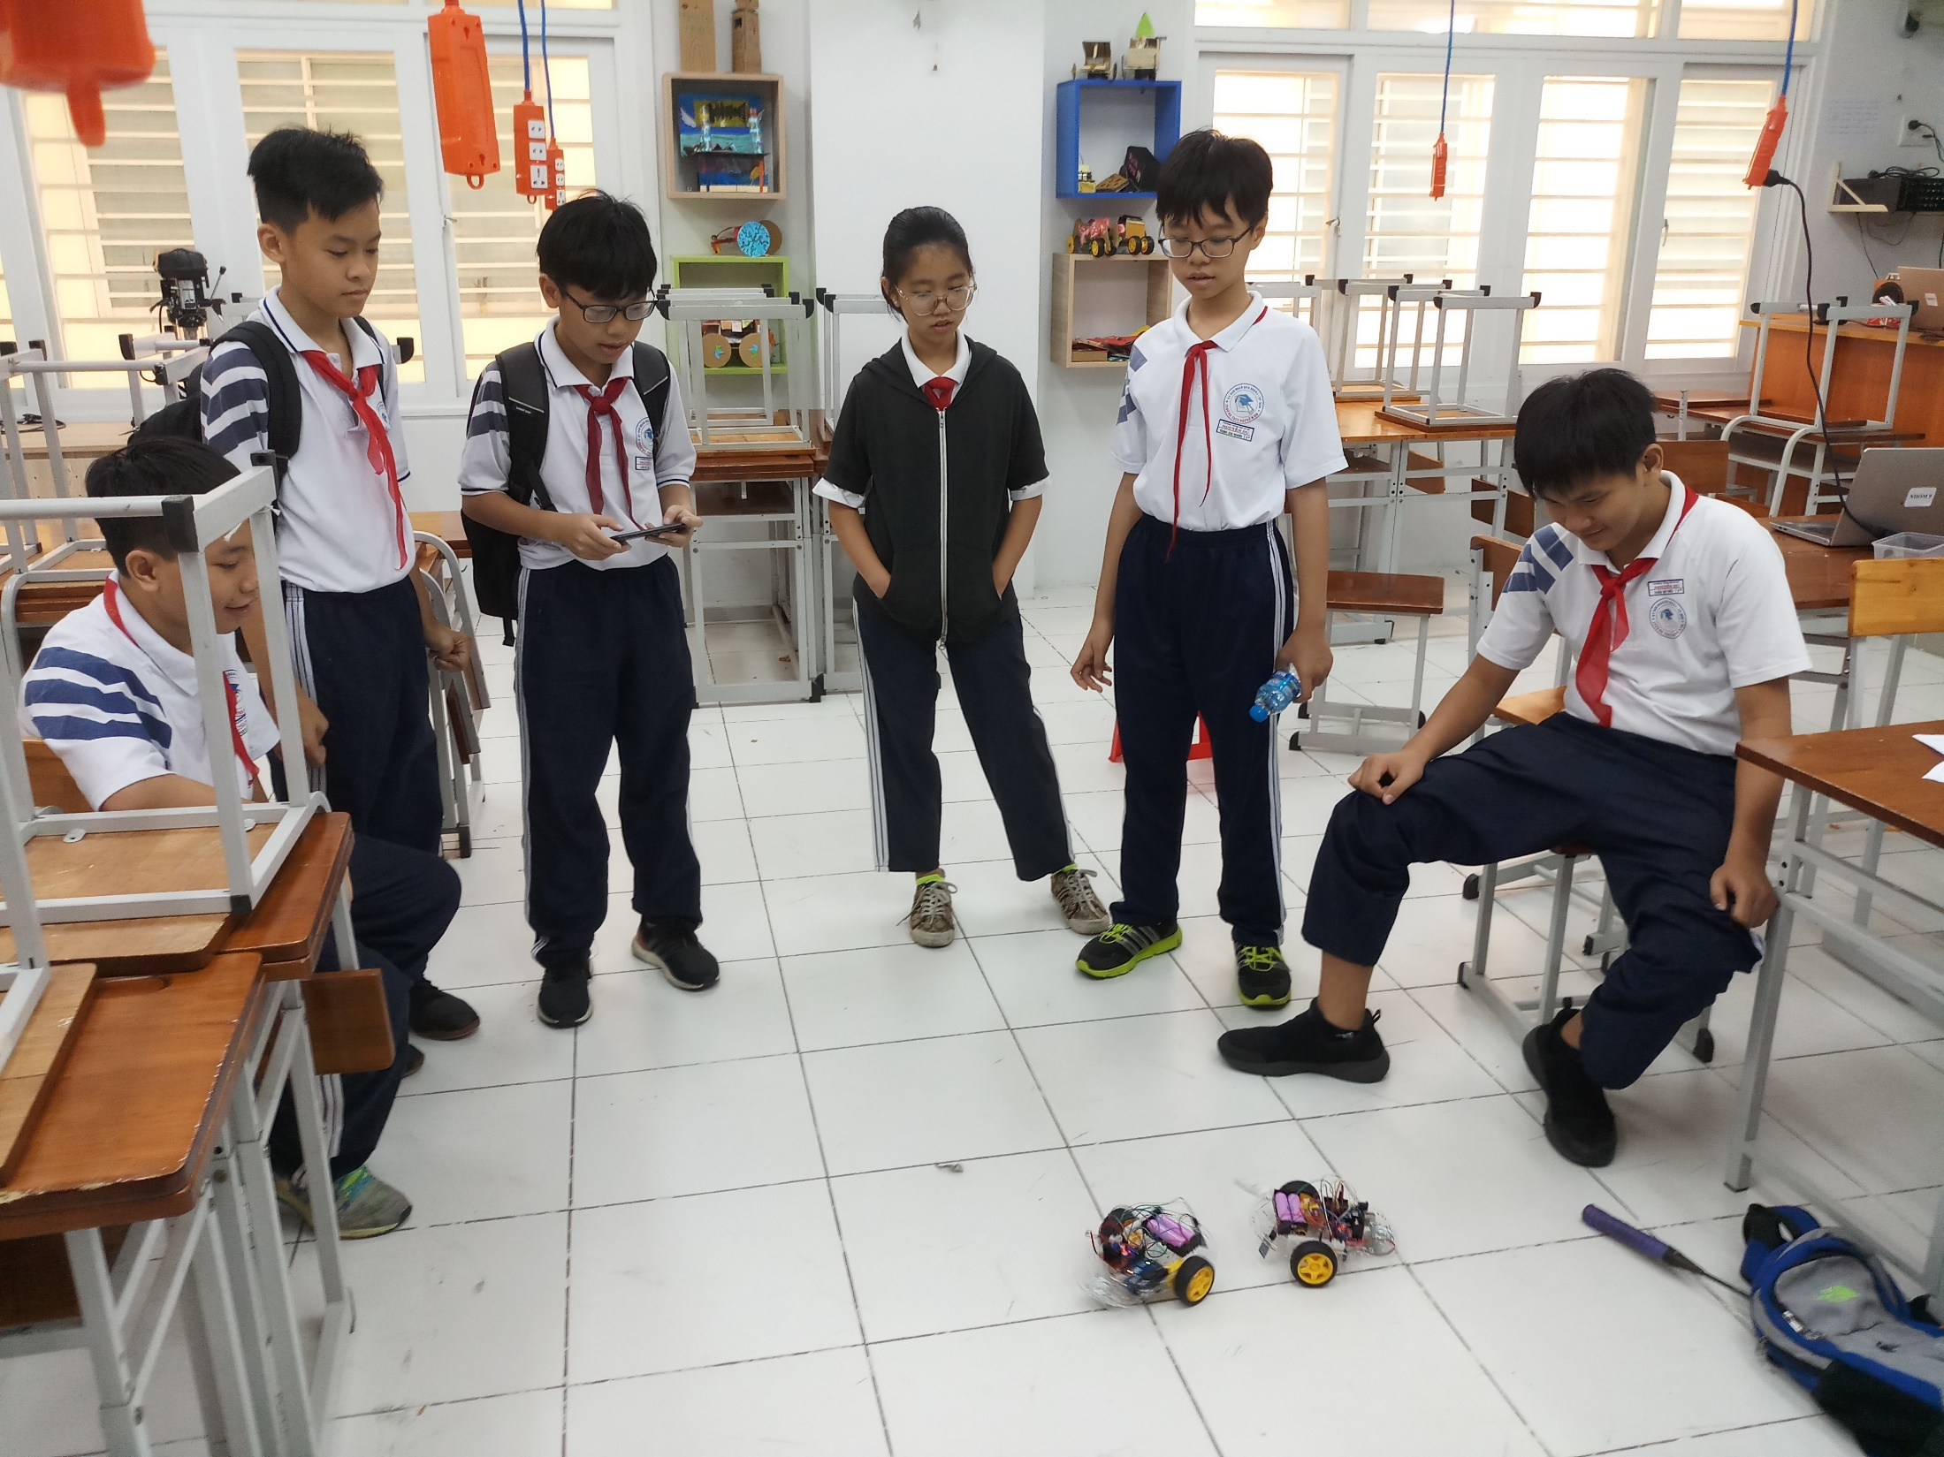
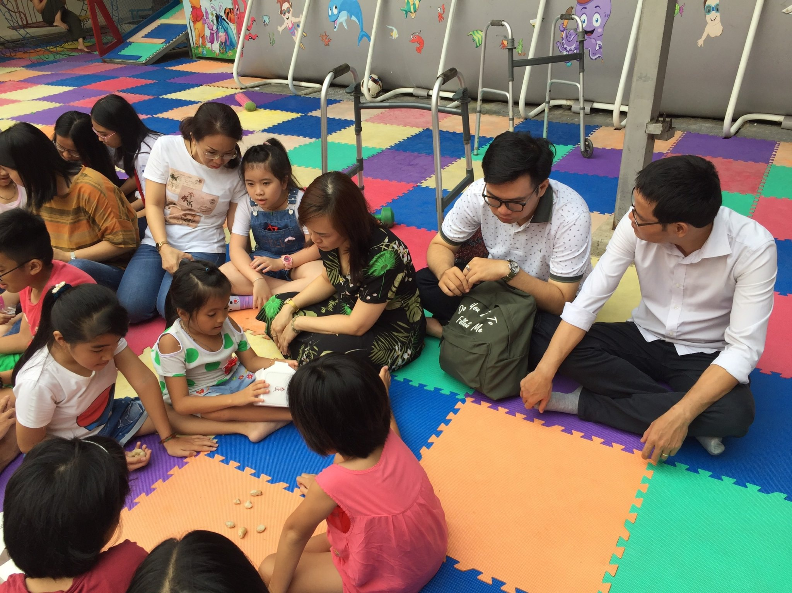
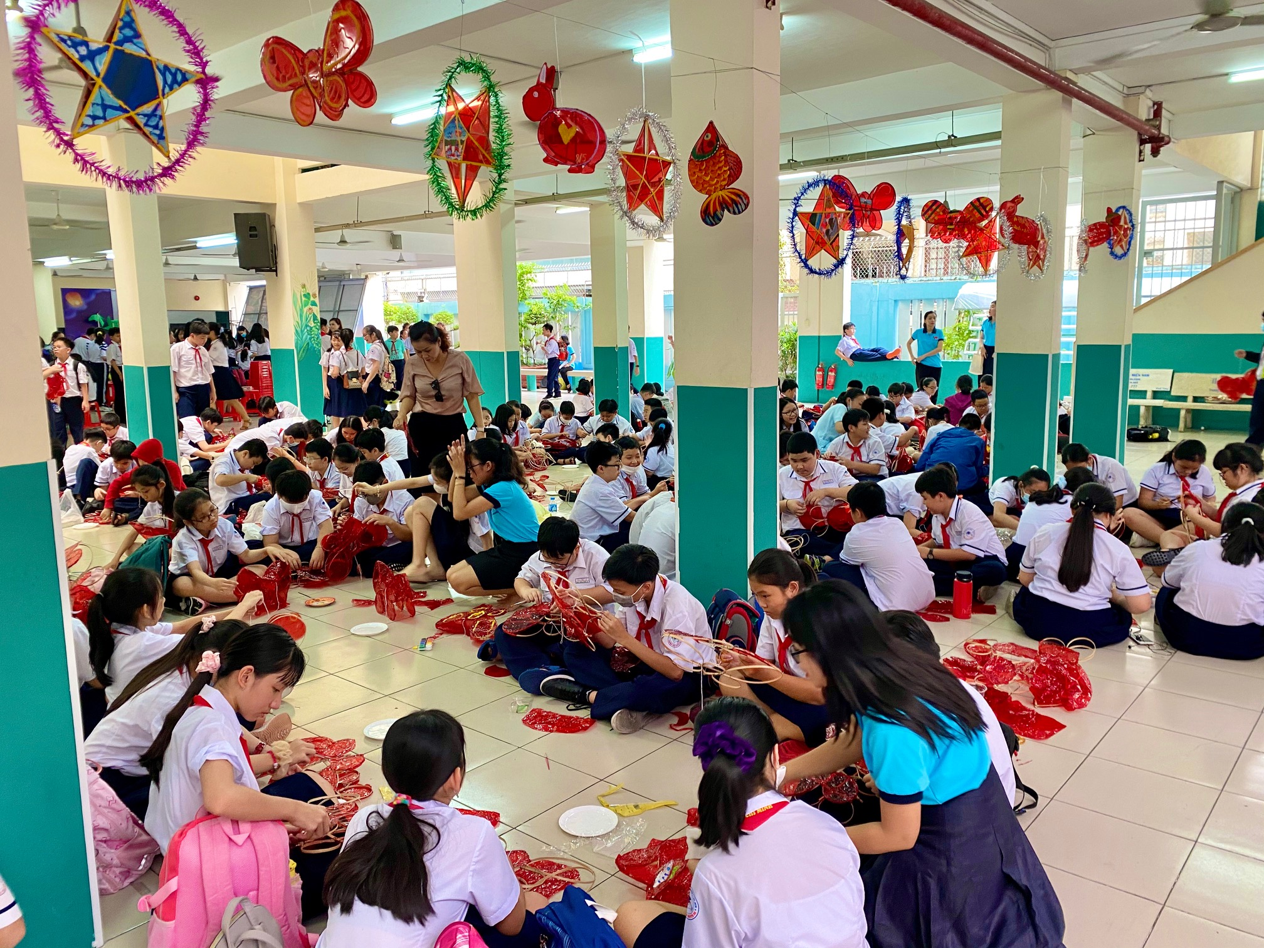
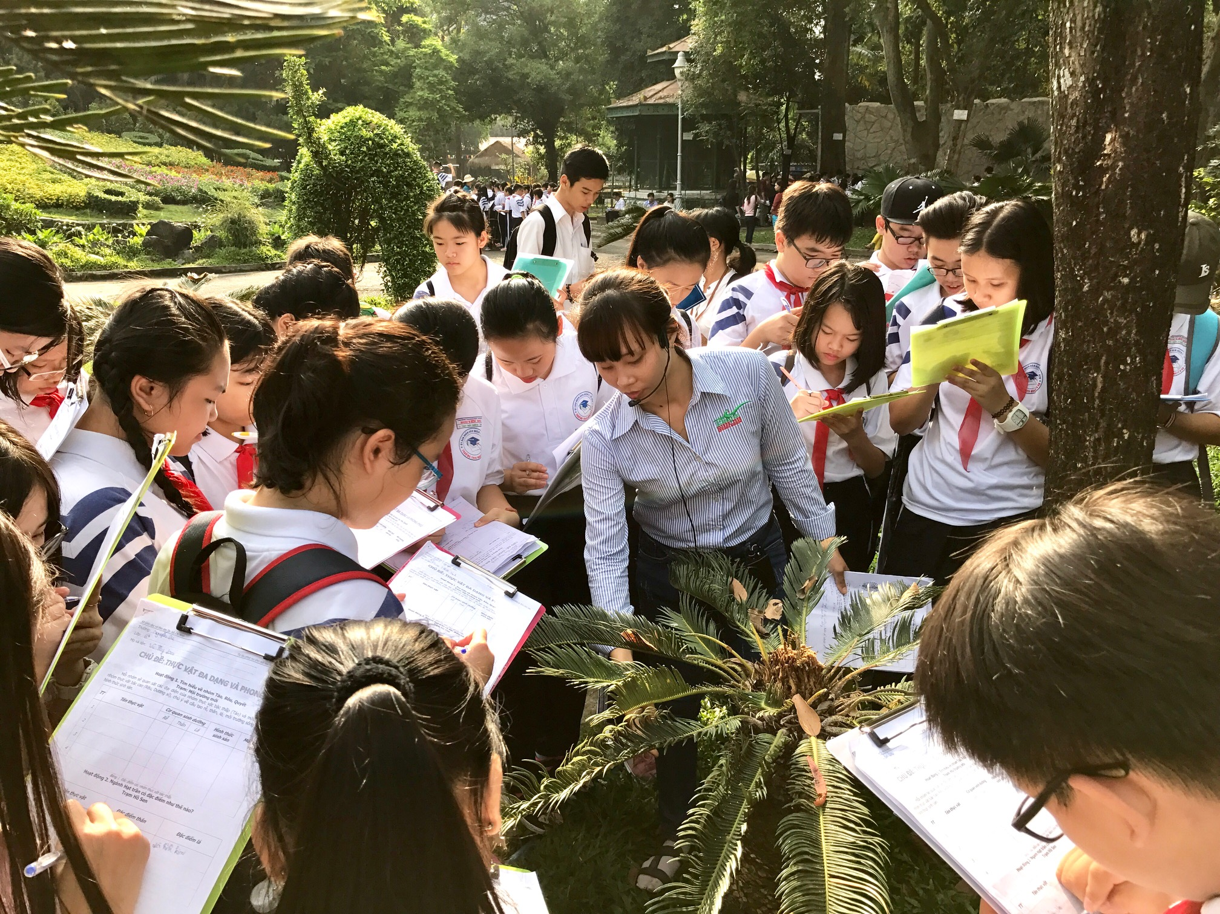
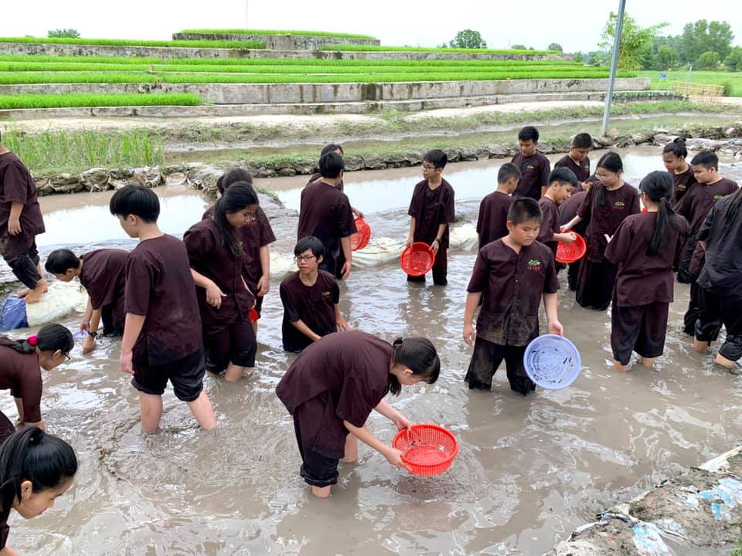
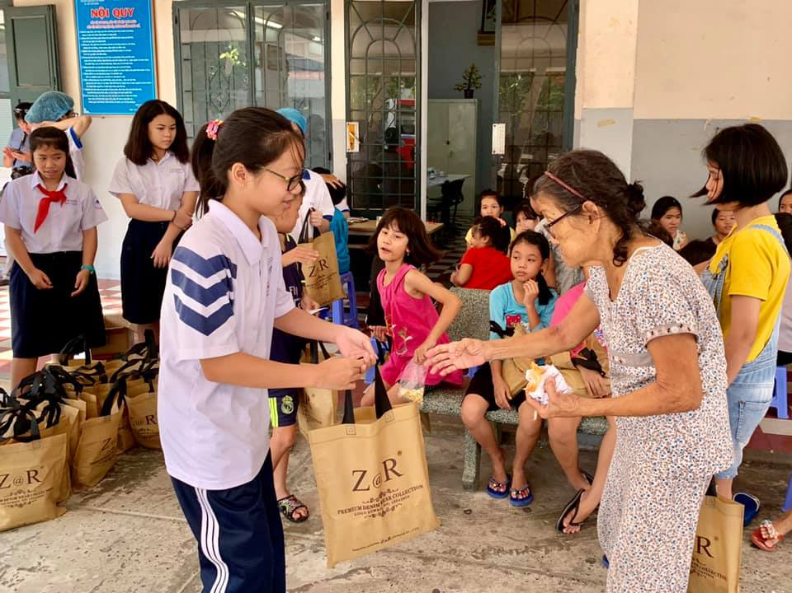
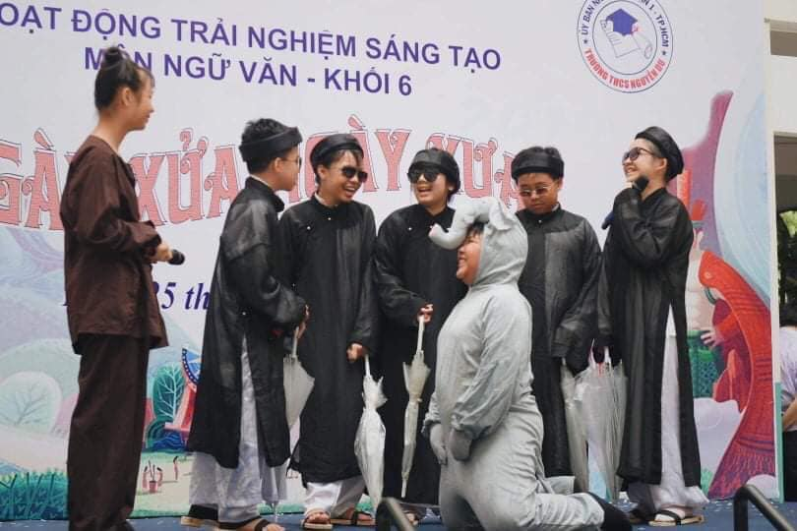
PHƯƠNG THỨC
KHÁM PHÁ
CỐNG HIẾN
NGHIÊN CỨU
THỂ NGHIỆM TƯƠNG TÁC

Slide 5
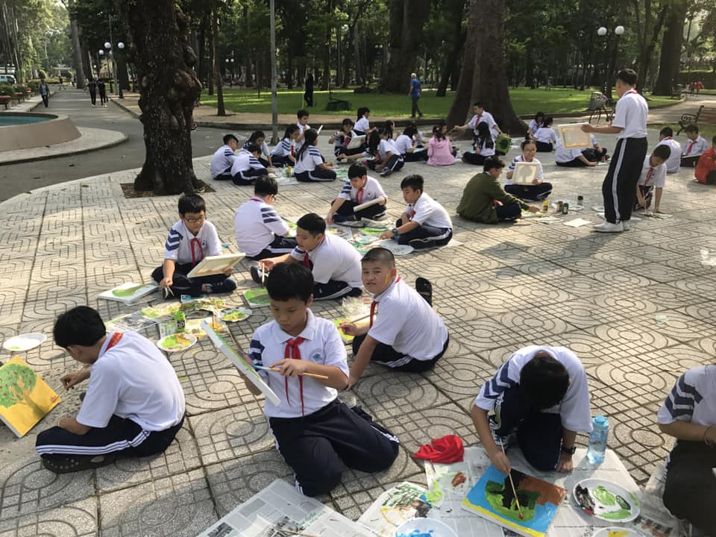
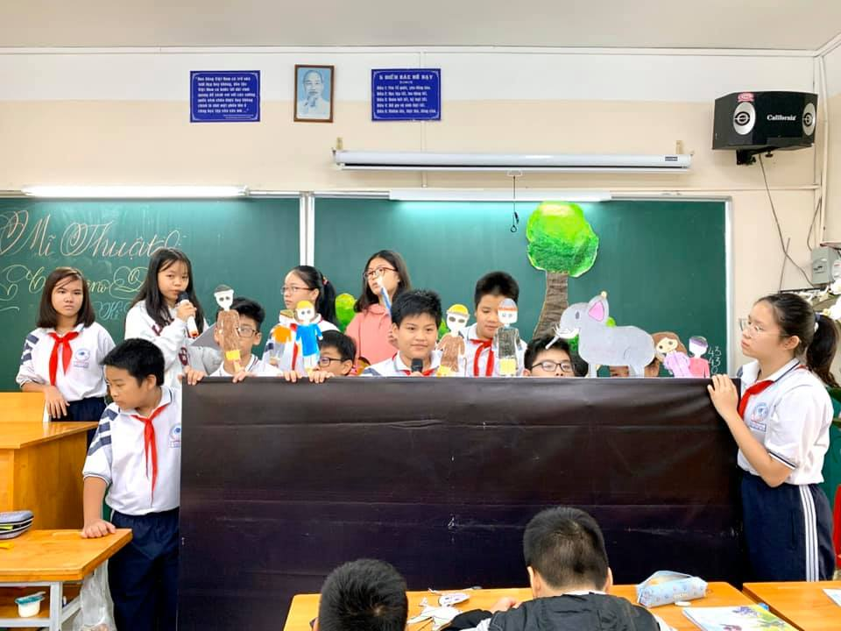
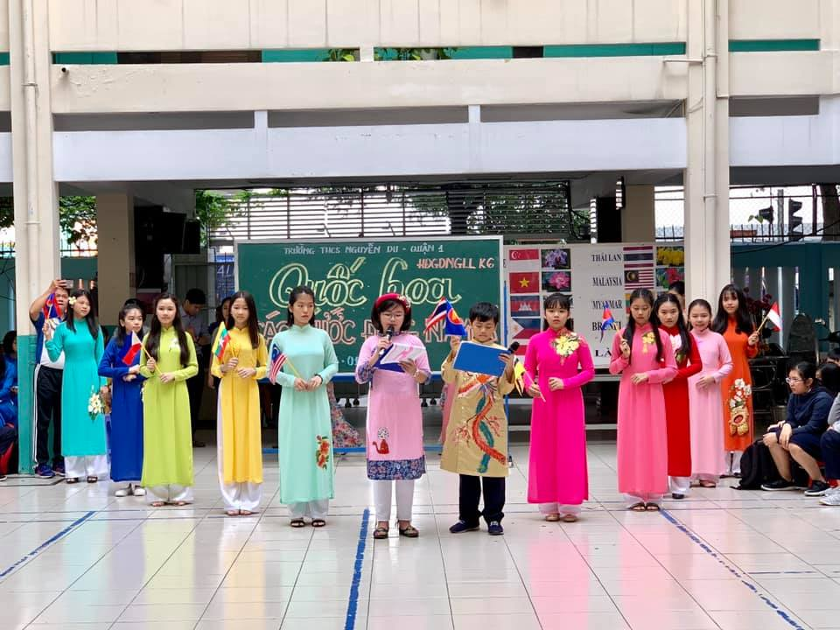
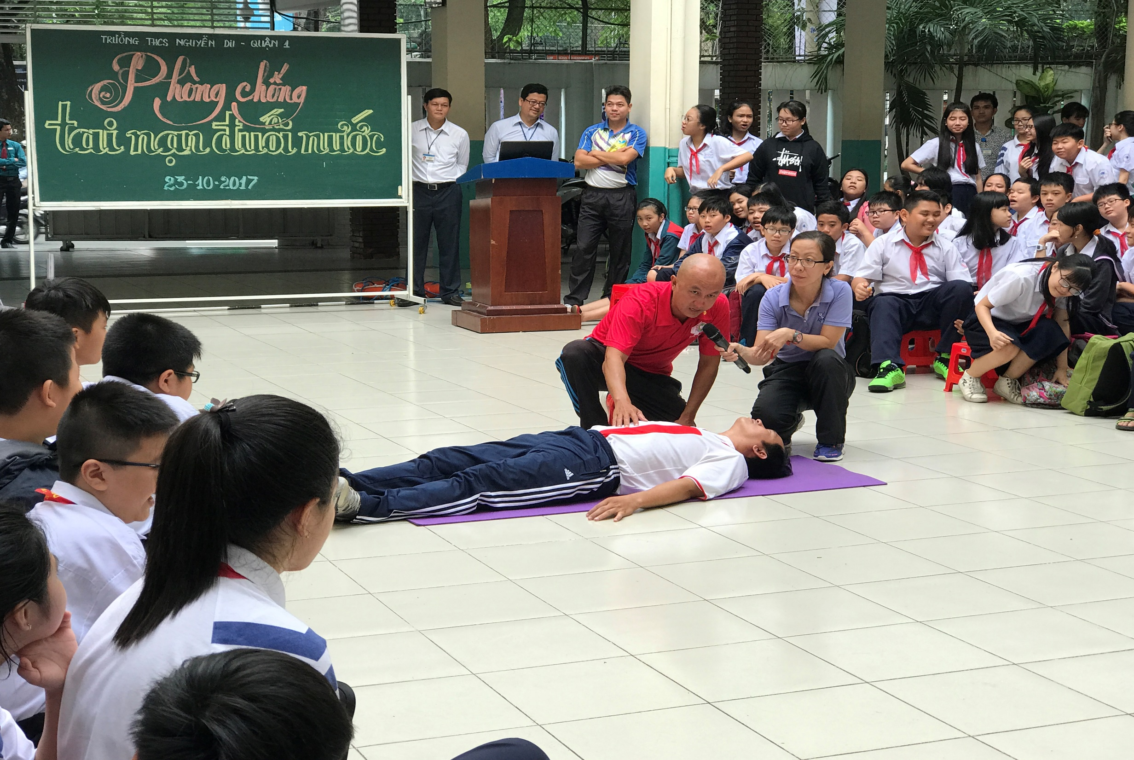
LOẠI HÌNH HOẠT ĐỘNG
Sinh hoạt dưới cờ
Sinh hoạt lớp
Hoạt động câu lạc bộ
Hoạt động giáo dục theo chủ đề

Slide 6
ĐÁNH GIÁ KẾT QUẢ
Mục đích: Ghi nhận sự tiến bộ của học sinh
Nội dung: Đánh giá các năng lực của học sinh
Kết quả đánh giá: Là kết quả đánh giá tổng hợp về phẩm chất và năng lực, sau đó được ghi vào hồ sơ học tập của học sinh
Cứ liệu đánh giá: Quan sát của giáo viên, ý kiến tự nhận xét của học sinh, bạn cùng lớp
Hình thức đánh giá: Kết hợp giữa nhận xét của GV và tự nhận xét của HS

Slide 7




ĐỒNG HÀNH CÙNG CON
TRẢI NGHIỆM
VĂN HÓA GIA ĐÌNH
CÔNG CỤ GIẢI TRÍ VÀ HOẠT ĐỘNG
ÔNG BÀ
BẠN BÈ
BỐ MẸ
THẦY CÔ

Slide 8

CHÂN THÀNH
CẢM ƠN

